Slide 1


IPL
计算机学院
第二章 贝叶斯决策理论
孔万增 Kong Wanzeng, Ph.D
Tel: 15967146928
Email: kongwanzeng@hdu.edu.cn

Slide 2
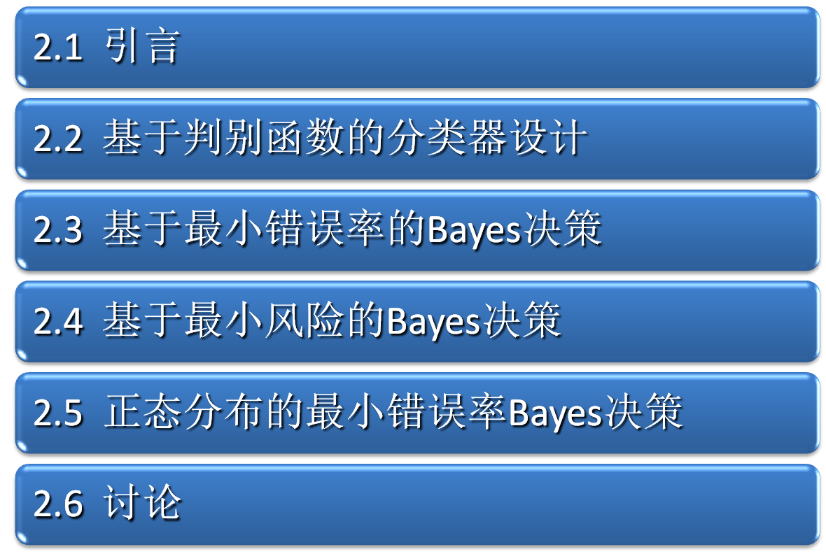
Table of Contents

Slide 3
2.1 引言
模式识别系统组成
信号空间
特征空间
数据获取
预处理
特征提取
与选择
分类决策
分类器
设计

Slide 4
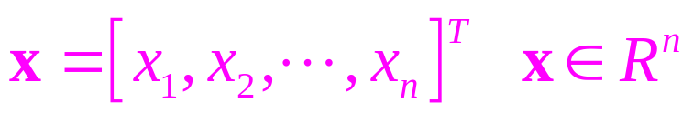
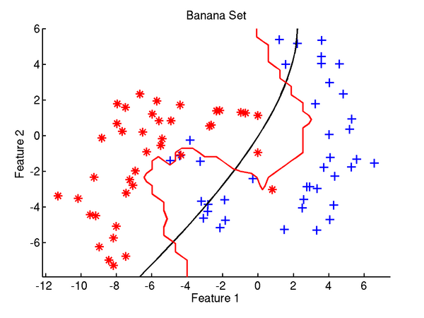
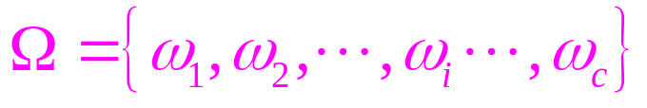
基本概念
引言
模式分类：根据识别对象的观测值确定其类别。
样本与样本空间表示：待研究对象的个体，用特征向量表示，所有可能的取值范围构成特征空间。
类别与类别空间：类别数已知，共有c个类别，所有类别状态构成类别空间。

Slide 5
决策
引言
把x分到哪一类最合理？理论基础之一是统计决策理论。
决策：是从样本空间S，到决策空间Θ的一个映射，表示为
D: S --> Θ

Slide 6
决策准则
引言
评价决策有多种标准，对于同一个问题，采用不同的标准会得到不同意义下“最优”的决策。
Bayes决策常用的准则：
  最小错误率准则
  最小风险准则
  在限定一类错误率条件下使另一类错误率为最小的准则
  最小最大决策准则

Slide 7
2.2 基于判别函数的分类器设计
判别函数 (discriminant function)：
相应于每一类定义一个函数，得到一组判别函数：g_{i}(x), i = 1, 2, …, c
决策区域与决策面(decision region/surface ) ：

Slide 8
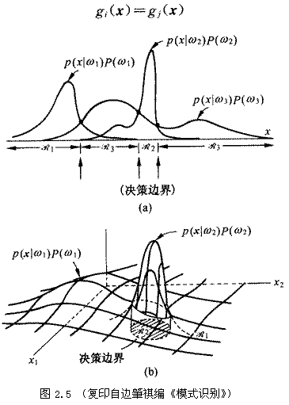
判别
函数

Slide 9
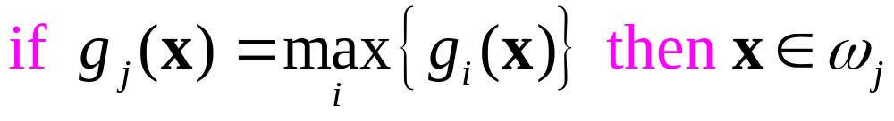
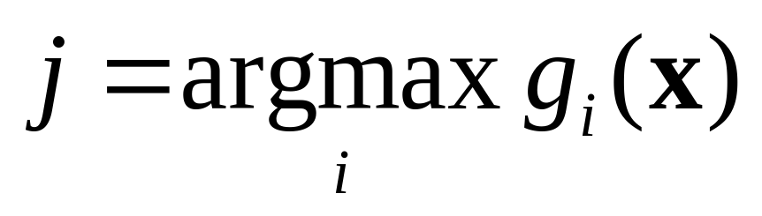
决策规则(decision rule)的表示
判别
函数
决策规则表示1
决策规则表示2

Slide 10
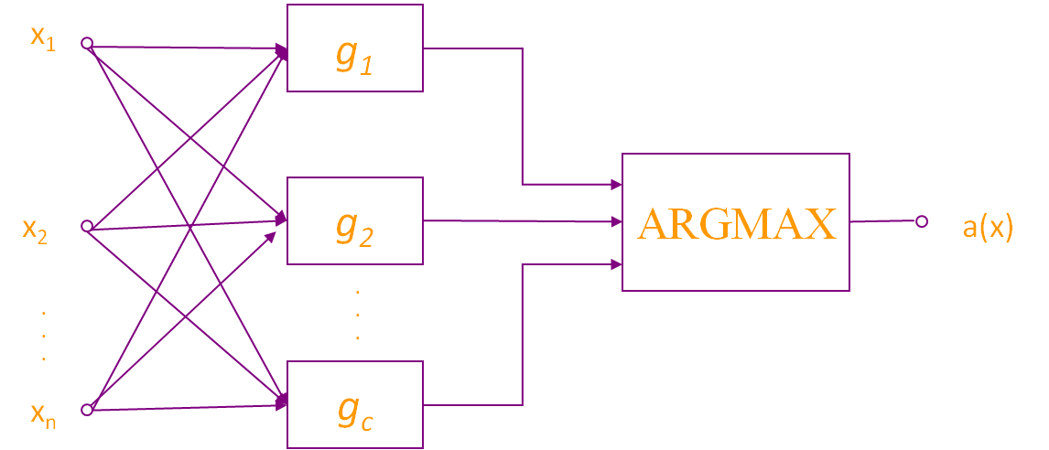
分类器设计
判别
函数
分类器是某种由硬件或软件组成的“机器”：
  计算c个判别函数g_{i}(x)
  最大值选择
多类识别问题的Bayes最小错误率决策：g_{i}(x) = P (ω_{i} |x)

Slide 11
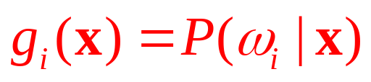
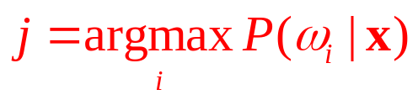
2.3 Bayes最小错误率决策
以两类分类问题为例：已知先验分布P(ω_{i})和观测值的类条件分布p(x|ω_{i})，i=1,2
问题：对某个样本x，x∈ ω₁? x∈ ω₂？
以后验概率为判决函数：
决策规则：
即选择P(ω₁|x)，P(ω₂|x)中最大值对应的类作为决策结果
该决策使得在观测值x下的条件错误率P(e|x)最小。 Bayes决策理论是最优的。

Slide 12
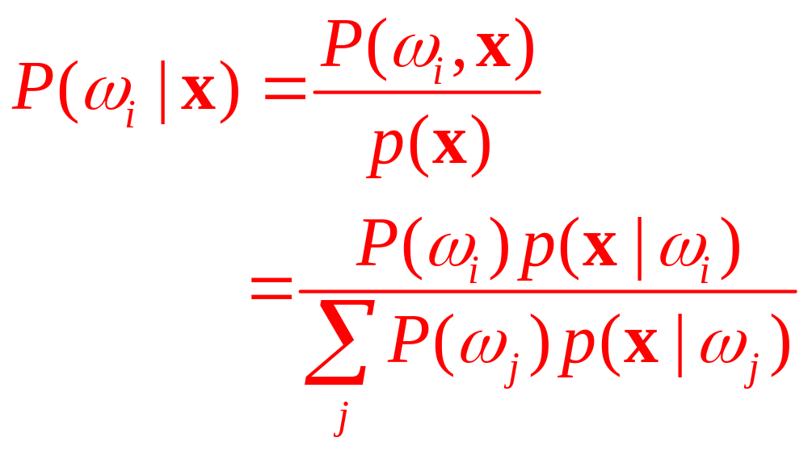
后验概率P (ω_{i}| x)的计算
最小错误率决策
Bayes公式： 假设已知先验概率P(ω_{i})和观测值的类条件概率密度函数p(x|ω_{i})，i=1,2。
计算后验概率：

Slide 13
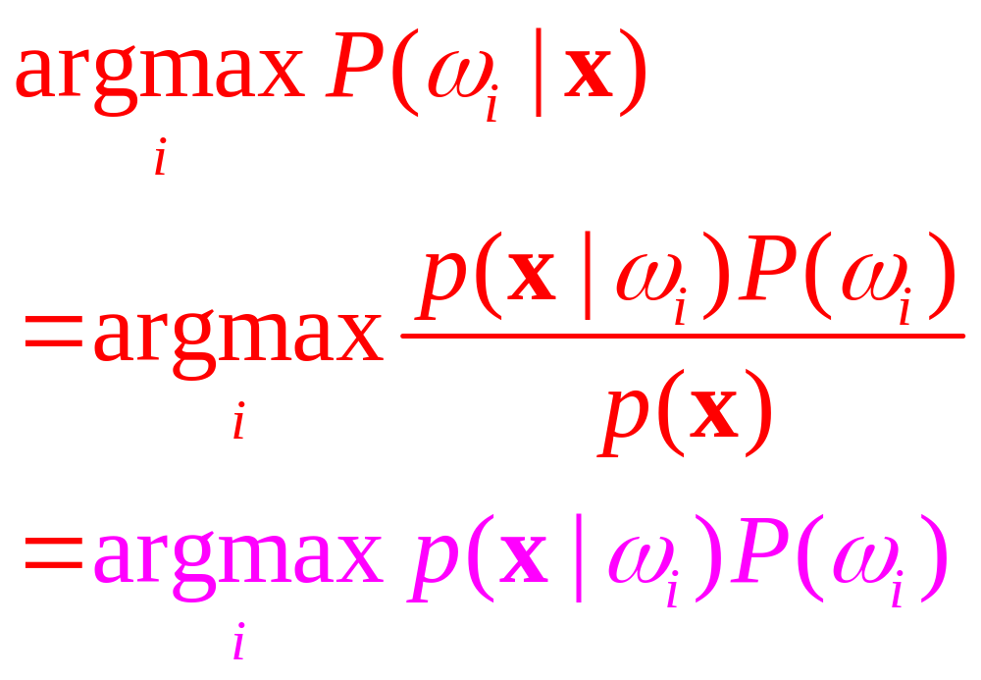
公式简化
最小错误率决策
比较大小不需要计算p(x)：

Slide 14
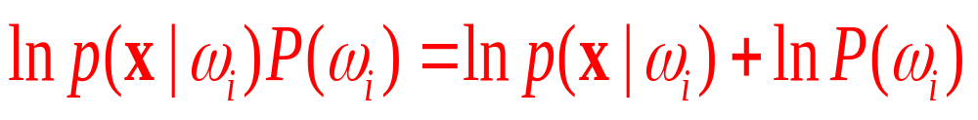
公式简化II
最小错误率决策
对数域中计算，变乘为加：
判别函数中与类别i无关的项，对于类别的决策没有影响，可以忽略

Slide 15
Bayes最小错误率决策例解
最小错误率决策
两类细胞识别问题：正常类(ω₁)和类异常(ω₂)
根据已有知识和经验，两类的先验概率为：
  正常(ω₁)： P(ω₁)=0.9
  异常(ω₂)： P(ω₂)=0.1
  对某一样本观察值x，通过计算或查表得到：
  p(x|ω₁)=0.2， p(x|ω₂)=0.4
如何对细胞x进行分类？
p(x|ω₁)
p(x|ω₂)
Notes:
它与人工智能关系密切，其目的是用机器完成人类智能中通过视觉、听觉、触觉等感官去识别外界环境的工作。
模式识别是一门理论与应用并重的技术科学。

Slide 16
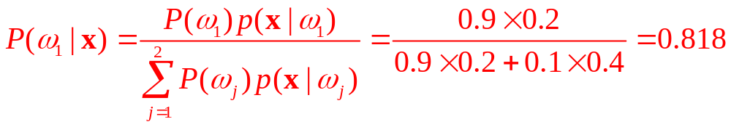
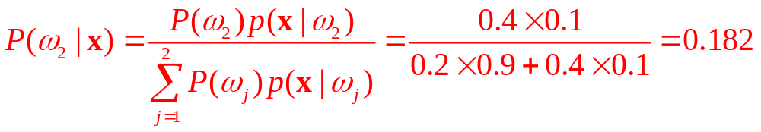
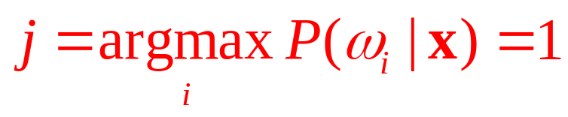
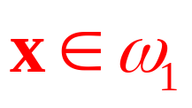
Bayes最小错误率决策例解（2）
最小错误率决策
利用贝叶斯公式计算两类的后验概率：
决策结果
Notes:
它与人工智能关系密切，其目的是用机器完成人类智能中通过视觉、听觉、触觉等感官去识别外界环境的工作。
模式识别是一门理论与应用并重的技术科学。

Slide 17
图解
最小错误率决策
p(x|ω₁)
p(ω₁|x)
p(ω₂|x)
p(x|ω₂)
类条件概率密度函数
后验概率

Slide 18
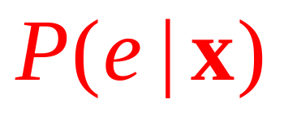
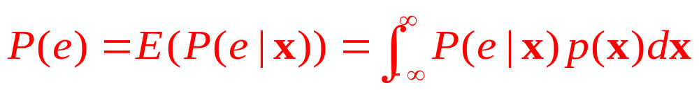
决策的错误率
最小错误率决策
条件错误率：
（平均）错误率：
（平均）错误率是条件错误率的数学期望

Slide 19
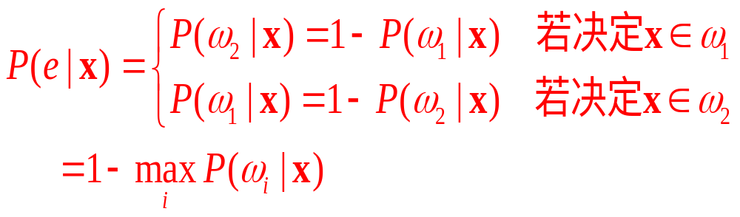
决策的错误率（2）
最小错误率决策
条件错误率P(e|x)的计算:
以两类问题为例，当获得观测值x后，有两种决策可能：判定 x∈ω₁ ，或者x∈ω₂。
条件错误率为：

Slide 20
决策的错误率（3）
最小错误率决策
Bayes最小错误率决策使得每个观测值下的条件错误率最小因而保证了（平均）错误率最小。
Bayes决策是一致最优决策。

Slide 21
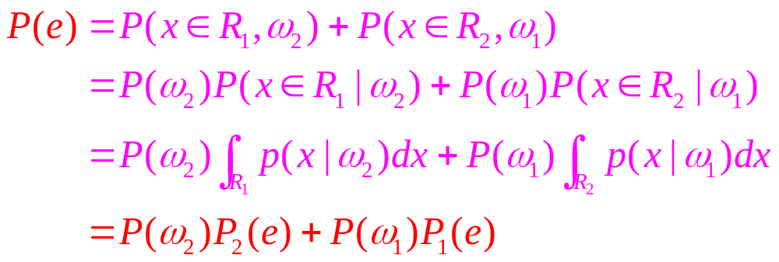
决策的错误率（4）
最小错误率决策
设t为两类的分界面，则在特征向量x是一维时，t为x轴上的一点。两个决策区域:
R₁~(-∞，t)和R₂~(t，+∞)

Slide 22
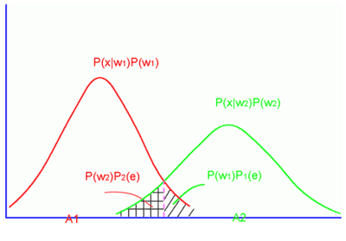
最小错误率决策

Slide 23
2.4 基于最小风险的Bayes决策
决策的风险： risk，cost
  做决策要考虑决策可能引起的损失。
  以医生根据白细胞浓度判断一个人是否患血液病为例：
    没病(ω₁)被判为有病(ω₂) ，还可以做进一步检查，损失不大；
    有病(ω₂)被判为无病(ω₁) ，错过诊治时机，损失严重。
最小风险的Bayes决策正是考虑各种不同的错误造成的损失不同而提出的一种决策规则。

Slide 24
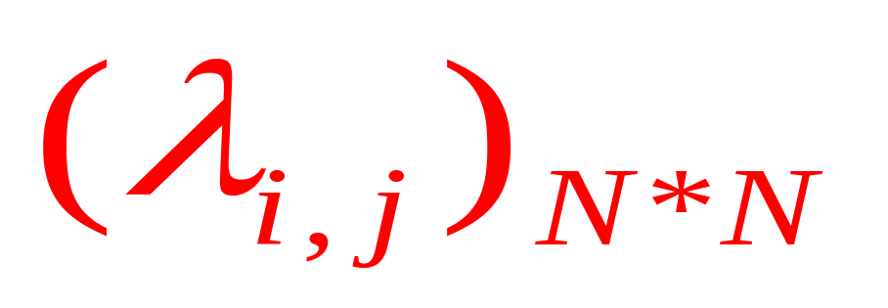
损失矩阵
最小风险
决策
损失函数的定义：(N类问题)做出决策D (x)=ω_{i}，但实际上 x ∈ω_{j}，受到的损失定义为：
损失矩阵或决策表：

Slide 25
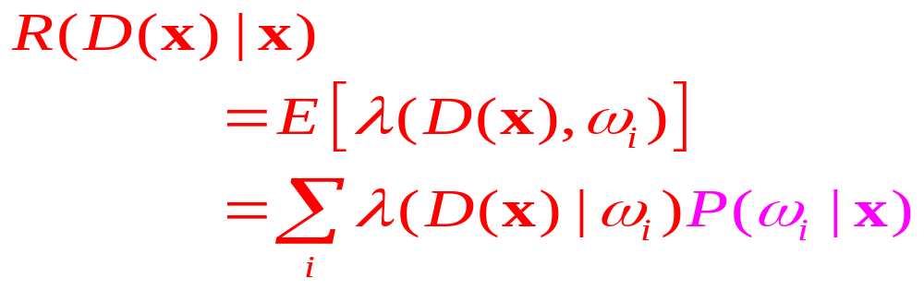
期望条件风险与期望风险
最小风险
决策
条件期望风险：获得观测值x后，决策D(x)造成的损失对x实际所属类别的各种可能的平均，也称为条件风险R(D(x)|x)。
期望风险：条件风险对观测值x的数学期望

Slide 26
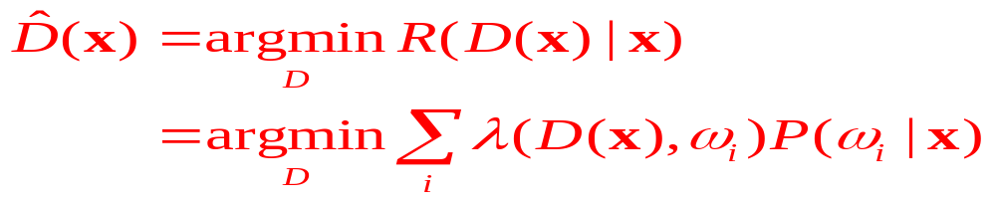
基于最小风险的Bayes决策
最小风险
决策
基于最小风险的Bayes决策：决策有代价，选择（条件）风险最小的决策。
Bayes最小风险决策规则通过保证每个观测值下的条件风险最小，使得它的期望风险最小，是一致最优决策。
决策规则：

Slide 27
最小风险决策的计算
最小风险
决策
根据Bayes公式计算后验概率P(ω_{j}|x)
根据后验概率及给定的损失矩阵，算出每个决策的条件风险R(α_{i} | x)
按最小的条件风险进行决策。
损失矩阵在某些特殊问题，存在简单的解析表达式。
实际问题中得到合适的损失矩阵不容易。

Slide 28
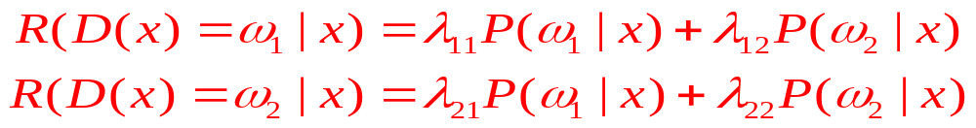
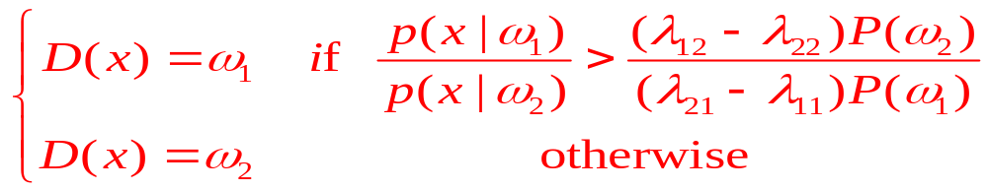
两类问题最小风险Bayes决策
最小风险
决策
用Bayes公式展开，最小风险Bayes决策得到：

Slide 29
Bayes最小风险决策例解
最小风险
决策
两类细胞识别问题：正常类(ω₁)和异常类(ω₂)
根据已有知识和经验，两类的先验概率为：
  正常(ω₁)： P(ω₁)=0.9
  异常(ω₂)： P(ω₂)=0.1
  对某一样本观察值x，通过计算或查表得到：
  p(x|ω₁)=0.2， p(x|ω₂)=0.4
  λ₁₁=0， λ₁₂=6， λ₂₁=1， λ₂₂=0
按最小风险决策如何对细胞x进行分类？
Notes:
它与人工智能关系密切，其目的是用机器完成人类智能中通过视觉、听觉、触觉等感官去识别外界环境的工作。
模式识别是一门理论与应用并重的技术科学。

Slide 30
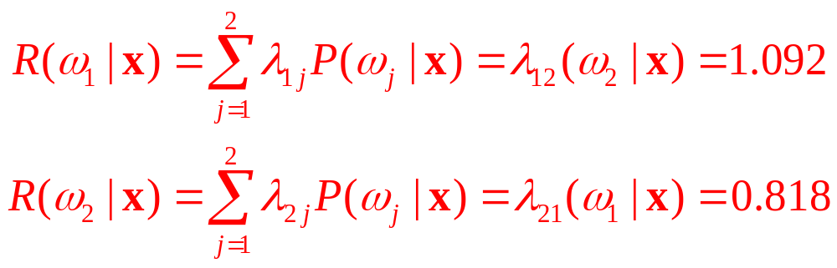
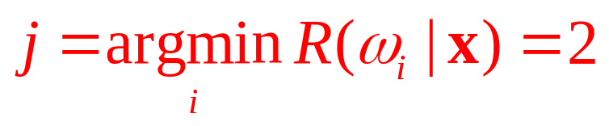
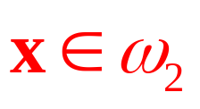
Bayes最小风险决策例解（2）
最小风险
决策
后验概率： P(ω₁|x) =0.818， P(ω₂|x) =0.182
决策结果
Notes:
它与人工智能关系密切，其目的是用机器完成人类智能中通过视觉、听觉、触觉等感官去识别外界环境的工作。
模式识别是一门理论与应用并重的技术科学。

Slide 31
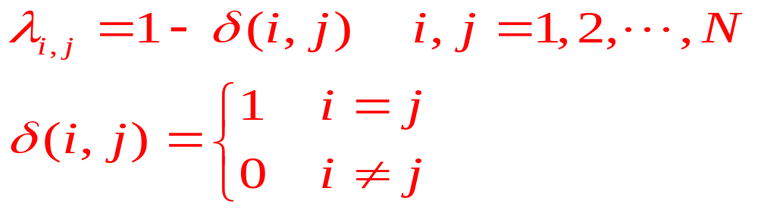
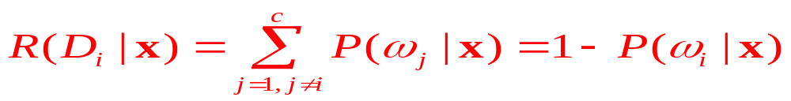
最小风险决策的一般性
最小风险
决策
基于最小错误率的Bayes决策可作为最小风险Bayes决策的一种特殊情形。
只需要定义损失为：
决策正确时，损失为0
决策错误时，损失为1

Slide 32
2.5 正态分布的最小错误率Bayes决策
Bayes决策的三个前提：
  类别数确定
  各类的先验概率P(ω_{i})已知
  各类的条件概率密度函数p(x|ω_{i})已知
Bayes决策中，类条件概率密度的选择要求：
  模型合理性
  计算可行性
最常用概率密度模型：正态分布
  观测值通常是很多种因素共同作用的结果，根据中心极限定理，它们（近似）服从正态分布。
  计算、分析最为简单的模型。

Slide 33
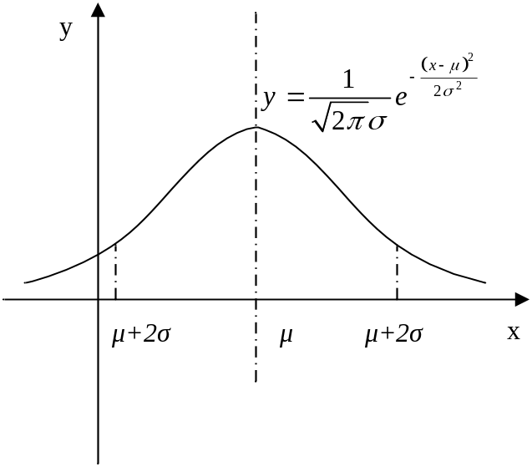
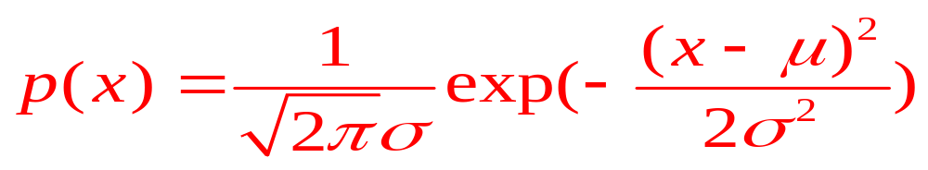
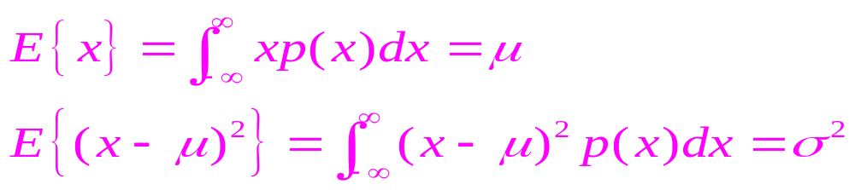
一元正态分布
正态分布
Bayes决策
一元正态分布及其两个重要参数：
  均值（中心）
  方差（分散度）

Slide 34
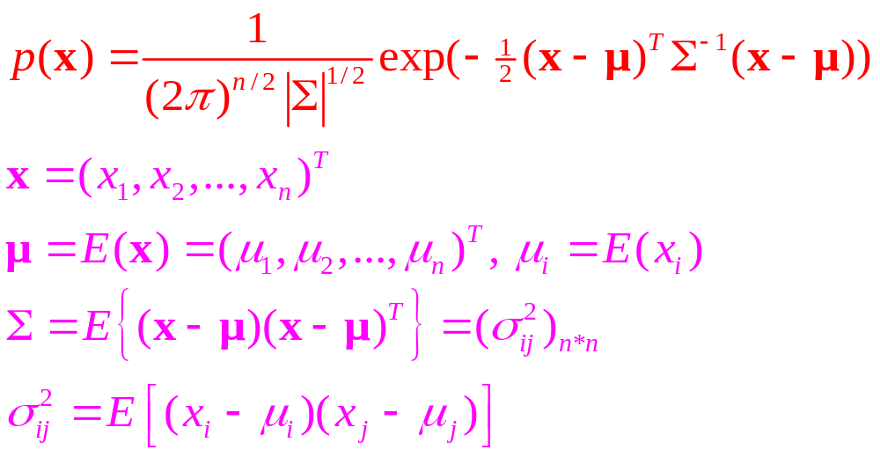
多元正态分布
正态分布
Bayes决策
观测向量x：实际应用中，可以同时观测多个值，用向量表示。多元正态分布：
均值向量
协方差矩阵

Slide 35
多元正态分布的性质
正态分布
Bayes决策
参数μ和Σ完全决定分布
等概率密度轨迹为超椭球面
不相关性等价于独立性
边缘分布和条件分布的正态性
线性变换的正态性
线性组合的正态性

Slide 36
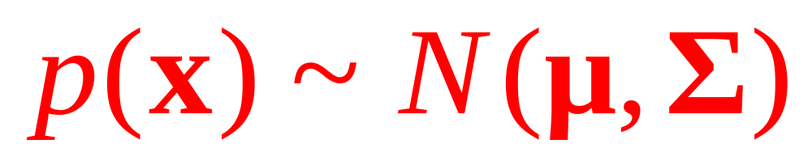
参数μ和Σ完全决定分布
正态分布
协方差矩阵是对称矩阵
多元正态分布由n+n(n+1)/2个参数所完全决定

Slide 37
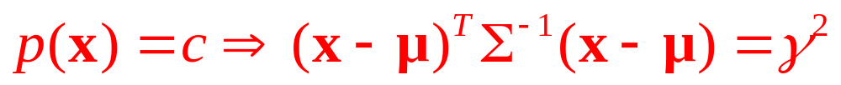
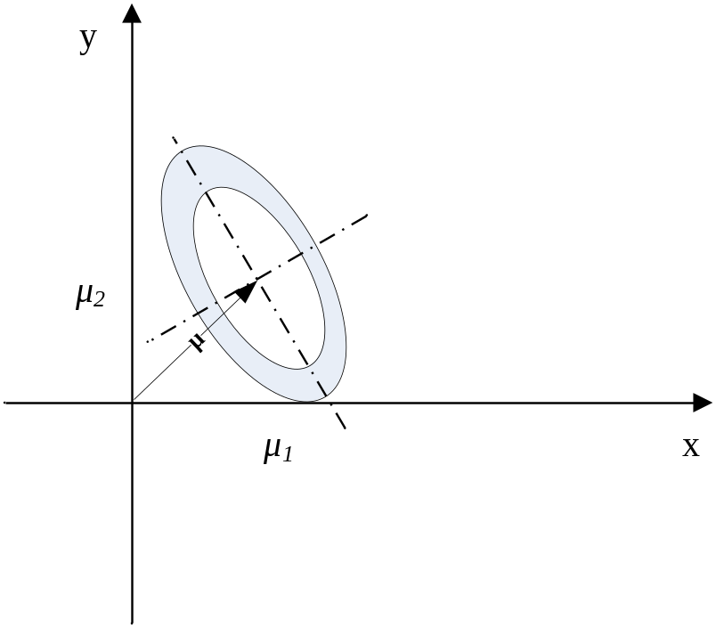
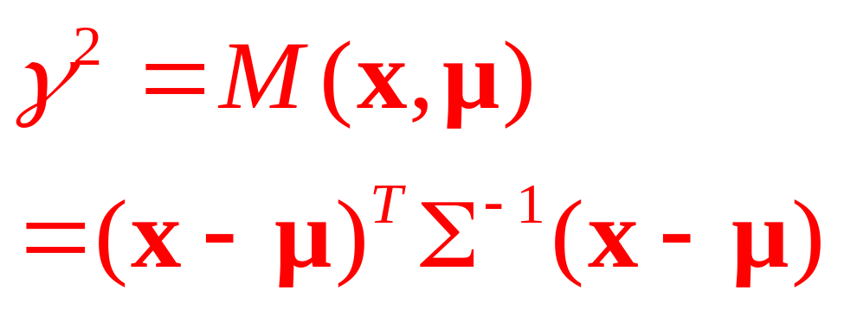
等概率密度轨迹为超椭球面
正态分布
等概率密度轨迹为超椭球面
Mahalanobis距离

Slide 38
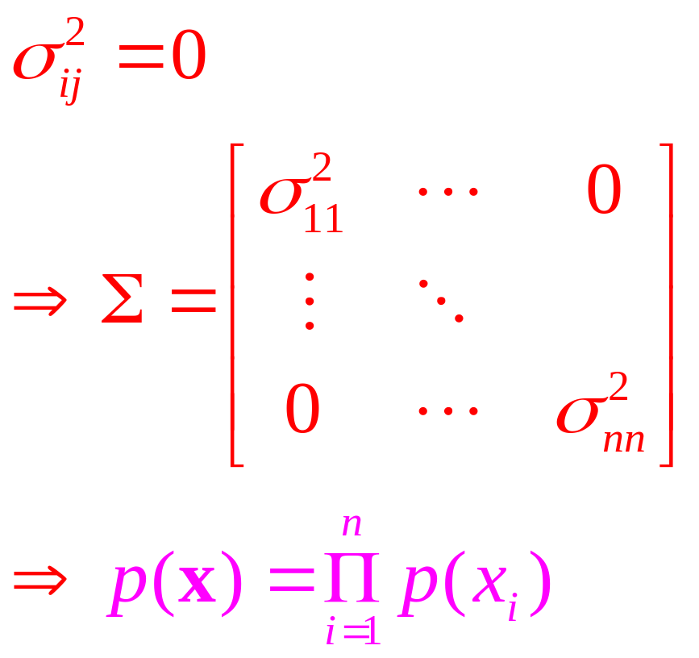
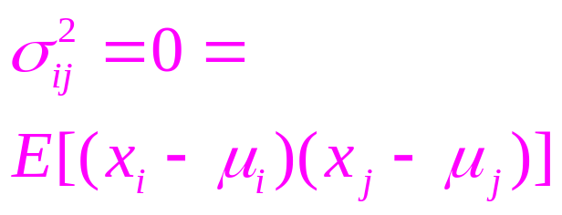
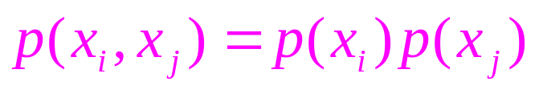
不相关性等价于独立性
正态分布
多元正态分布的任意两个分量互不相关，则它们一定独立。
不相关
独立

Slide 39

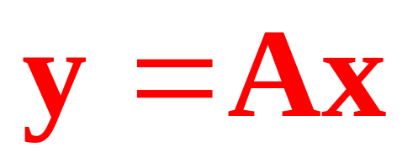
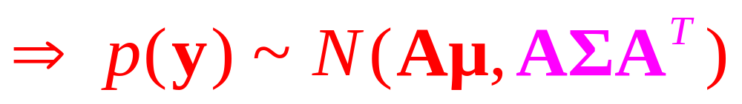
线性变换的正态性
正态分布
多元正态随机向量x
对x进行线性变换得到多元正态随机向量y
推论：可以找到某种变换，使得y的各分量相互独立

Slide 40
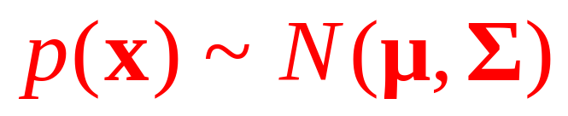
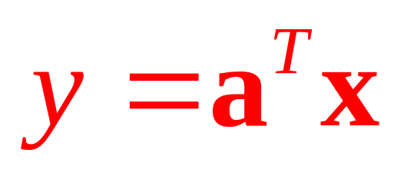
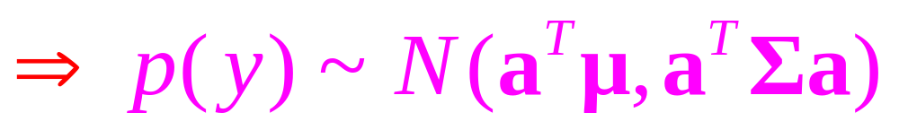
线性组合的正态性
正态分布
多元正态随机向量x
对x的分量进行线性组合得到随机标量y

Slide 41
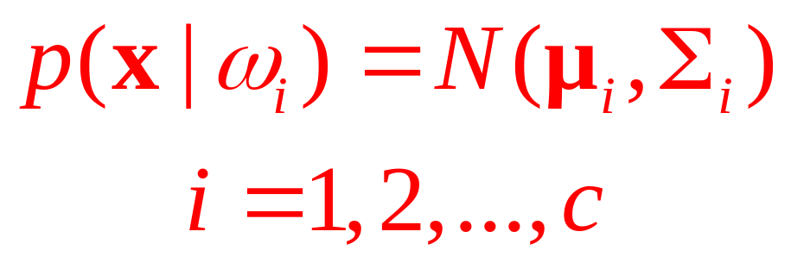
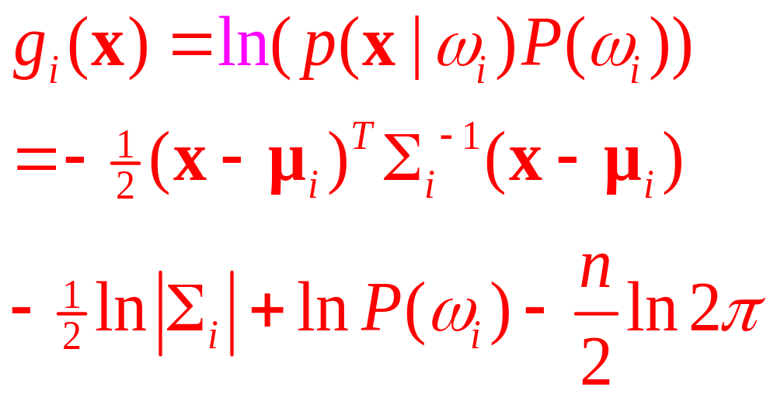
正态分布的最小错误率Bayes决策
正态分布
Bayes决策
各类的观测向量x服从正态分布：
判别函数的定义与计算：
判别函数中与类别i无关的项，对于类别的决策没有影响，可以忽略

Slide 42



最小距离分类器与线性分类器
正态分布
Bayes决策
第一种特例：
判别函数的简化计算：
最小距离
分类器
线性分类器

Slide 43


最小距离分类器
正态分布
Bayes决策

Slide 44

线性分类器
正态分布
Bayes决策

Slide 45


最小马氏距离分类器与线性分类器
正态分布
Bayes决策
第二种特例：
判别函数的简化计算：
Mahalanobis
距离
最小马氏
距离分类器
线性分类器

Slide 46

正态模型的Bayes决策面
正态分布
Bayes决策
两类问题正态模型的决策面：
  决策面方程：g₁(x)=g₂(x)
  两类的协方差矩阵相等，决策面是超平面。
  两类的协方差矩阵不等，决策面是超二次曲面。

Slide 47




正态模型的Bayes决策面
正态分布
Bayes决策

Slide 48
示例代码
mus = [0.2 0.3; 0.35 0.75; 0.65 0.55; 0.8 0.25];
C = [0.018 0.007; 0.007 0.011];
z = gauss(200,mus,C);
[x,y] = gendat(z,100);
w = ldc(x); % Normal densities, identical covariances
figure(1); scatterd(z); hold on; plotm(w);
figure(2); scatterd(z); hold on; plotc(w);

Slide 49







正态分布下的几种决策面的形式
正态分布
Bayes决策

Slide 50
示例代码
mus = [0.1 0.1;0.4 0.4];
Cs = cat(3,eye(2)*0.002,eye(2)*0.001);
z = gauss(200,mus,Cs); [x,y] = gendat(z,100);
w = qdc(x); % Normal densities, different covariances
figure(1); scatterd(z); hold on; plotm(w);
figure(2); scatterd(z); hold on; plotc(w);
Cs = cat(3,[0.002 0;0 0.004],[0.002 0;0 0.002]);
z = gauss(200,mus,Cs); [x,y] = gendat(z,100);
w = qdc(x); % Normal densities, different covariances
figure(3); scatterd(z); hold on; plotm(w);
figure(4); scatterd(z); hold on; plotc(w);

Slide 51
正态分布的Bayes决策例解
正态分布
Bayes决策
两类的识别问题：医生要根据病人血液中白细胞的浓度来判断病人是否患血液病。
根据医学知识和以往的经验，医生知道：
  患病的人，白细胞的浓度服从均值2000，标准差1000的正态分布；未患病的人，白细胞的浓度服从均值7000，标准差3000的正态分布；
  一般人群中，患病的人数比例为0.5%。
  一个人的白细胞浓度是3100，医生应该做出怎样的判断？
Notes:
它与人工智能关系密切，其目的是用机器完成人类智能中通过视觉、听觉、触觉等感官去识别外界环境的工作。
模式识别是一门理论与应用并重的技术科学。

Slide 52
正态分布的Bayes决策例解
正态分布
Bayes决策
数学表示：
  用ω表示“类别”这一随机变量，ω₁表示患病， ω₂表示正常；
  x表示“白细胞浓度”这个随机变量。
本例医生掌握的知识非常充分，包括：
  1) 类别的先验分布：P(ω₁) = 0.5%，P(ω₂) = 99.5%
  先验分布：没有获得观测数据（病人白细胞浓度）之前，已知的关于类别的分布（某类事物出现的比例）。

Slide 53
正态分布的Bayes决策例解
正态分布
Bayes决策
  2) 观测数据白细胞浓度分别在两种情况下的类条件分布：
  P(x|ω₁) ~ N(2000,1000²)
  P(x|ω₂) ~ N(7000,3000²)
样本观测值： x =3100
P(3100|ω₁) = 2.1785e-004, P(3100|ω₂) = 5.7123e-005
计算后验概率:
P(ω₁|3100)=1.9%, P(ω₂|3100)=98.1%
医生的判断：正常

Slide 54

2.6 讨论
本章介绍基于Bayes决策的最优分类器
Bayes决策的三个前提：
  类别数确定
  各类的先验概率P(ω_{i})已知
  各类的条件概率密度函数p(x|ω_{i})已知
问题的转换：
  基于样本估计概率密度
  基于样本直接确定判别函数

Slide 55
习题
试简述先验概率，类条件概率密度函数和后验概率等概念间的关系：
试写出利用先验概率和分布密度函数计算后验概率的公式
EX2.5
写出最小错误率和最小风险决策规则相应的判别函数（两类问题）。
用Matlab计算两类识别问题：根据血液中白细胞的浓度来判断病人是否患血液病。

Slide 56
先验概率、类条件概率密度函数和后验概率
先验概率：根据大量统计确定某类事物出现的比例，如在我国大学中，一个学生是男生的先验概率为0.7，而为女生的概率是0.3，这两类概率是互相制约的，它们的总和为1。
类条件概率密度函数：同一类事物的各个属性都有一定的变化范围，在其变化范围内的分布概率用一种函数形式表示，则称为类条件概率密度函数。这种分布密度只对同一类事物而言，与其它类事物没有关系。为了强调是同一类事物内部，因此这种分布密度函数表示成条件概率的形式。例如x表示某一个学生的身高，则男生身高的概率密度表示成P(x|男生)，女生身高表示成P(x|女生)，这两者之间没有任何关系。
后验概率：一个具体事物属于某种类别的概率，例如一个学生用特征向量x表示，它是男性或女性的概率表示成P(男生|x)和P(女生|x)，这就是后验概率。由于一个学生只可能为两个性别之一，因此有P(男生|x)+P(女生|x)=1的约束，这一点是与类分布密度函数不同的。后验概率与先验概率也不同，后验概率涉及一个具体事物，而先验概率是泛指一类事物，因此P(男生|x)和P(男生)是两个不同的概念。

